Slide 1
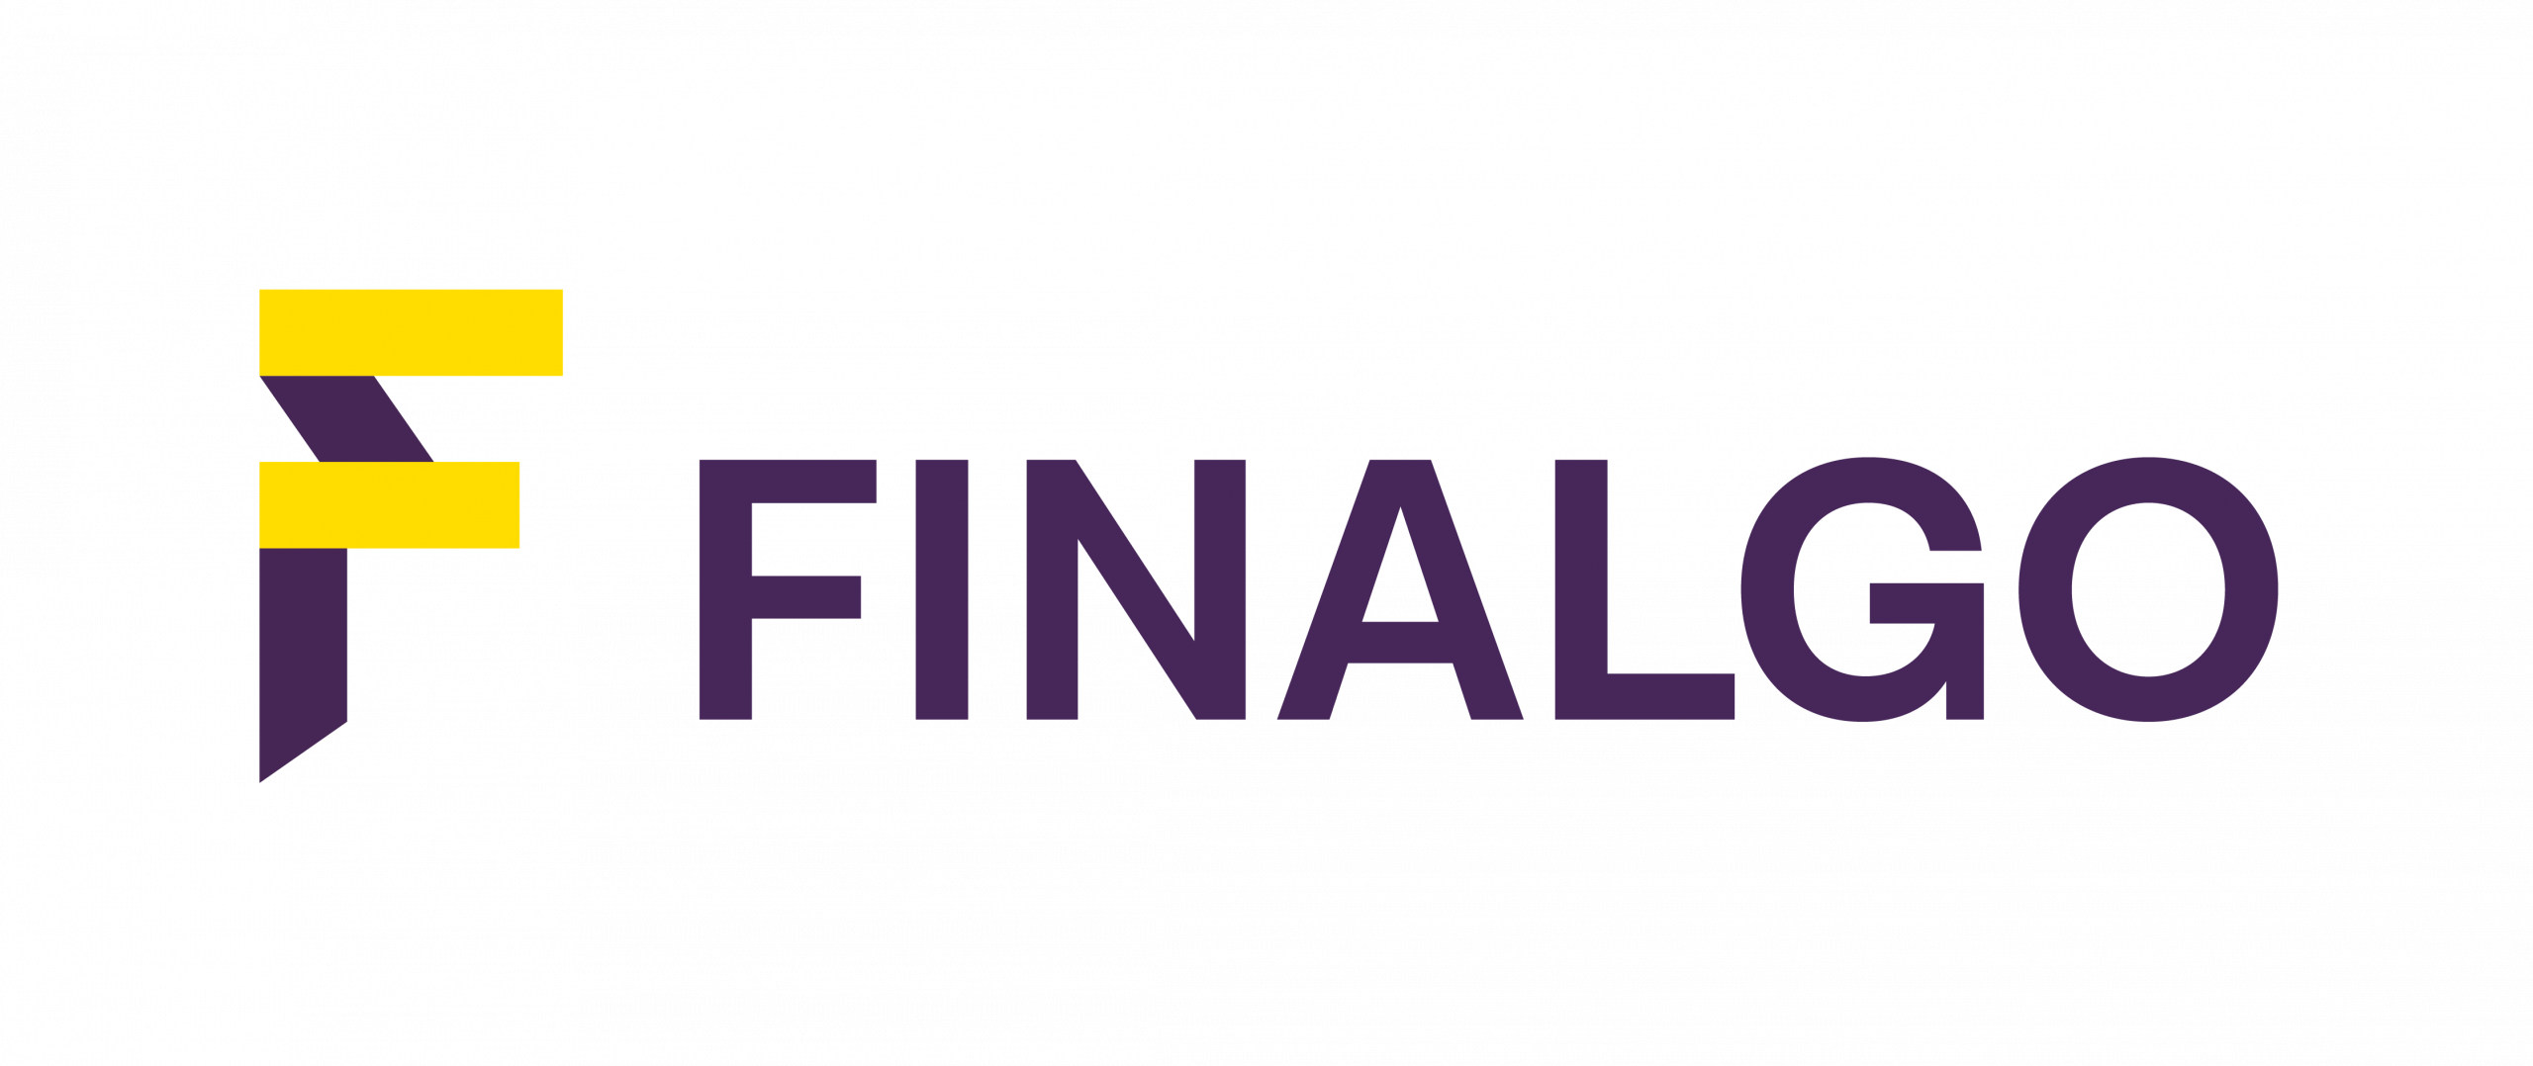

Soutenance d’alternance
Développeur full stack
De septembre 2020 à septembre 2022
▸ 2 an
Julien Giraud
Master 2 Informatique

Slide 2
Remerciements
L’équipe Finalgo
Bertrand Hellion
Notes:
Bertrand / Marc → suivi
Équipe → intégration

Slide 3
Sommaire
Présentation de Finalgo
  L’équipe
  Les projets
  Environnement de travail
  Environnement technique
Mission réalisée
  Réduction de la dette technique liée au système de données de Finalgo
Bilan de l’alternance

Slide 4
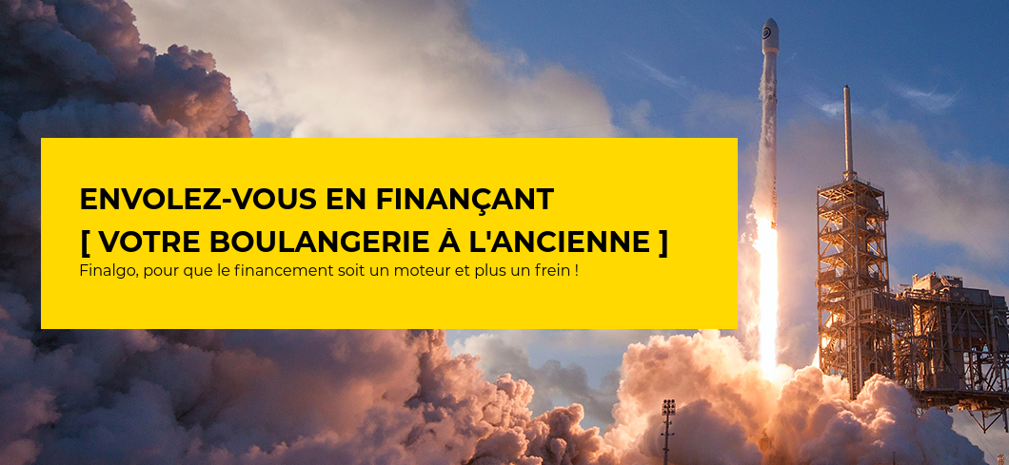
Présentation de Finalgo
https://www.finalgo.fr
Notes:
Fintech / startup familiale / faciliter l’accès au financement

Slide 5
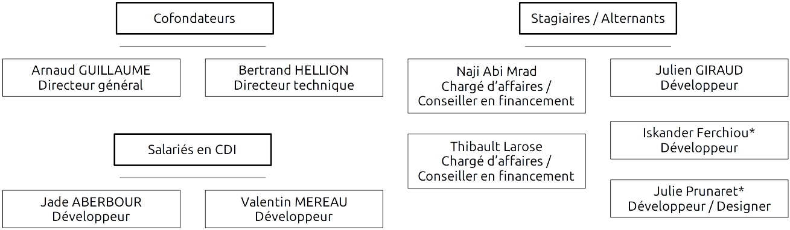
Présentation de l’équipe
* Non présents en même temps.

Slide 6
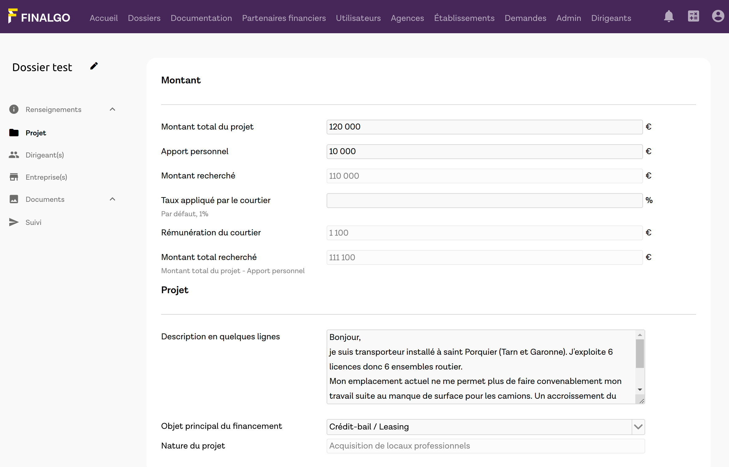
Présentation des projets
Main
Construction et de gestion de dossiers de financement pour les
professionnels

Slide 7
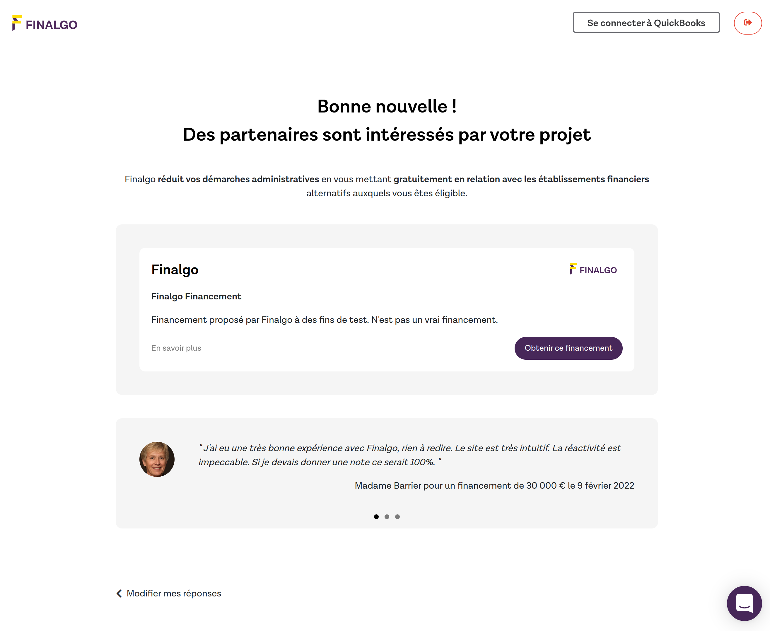
Présentation des projets
Automate
Recherche de financements alternatifs

Slide 8
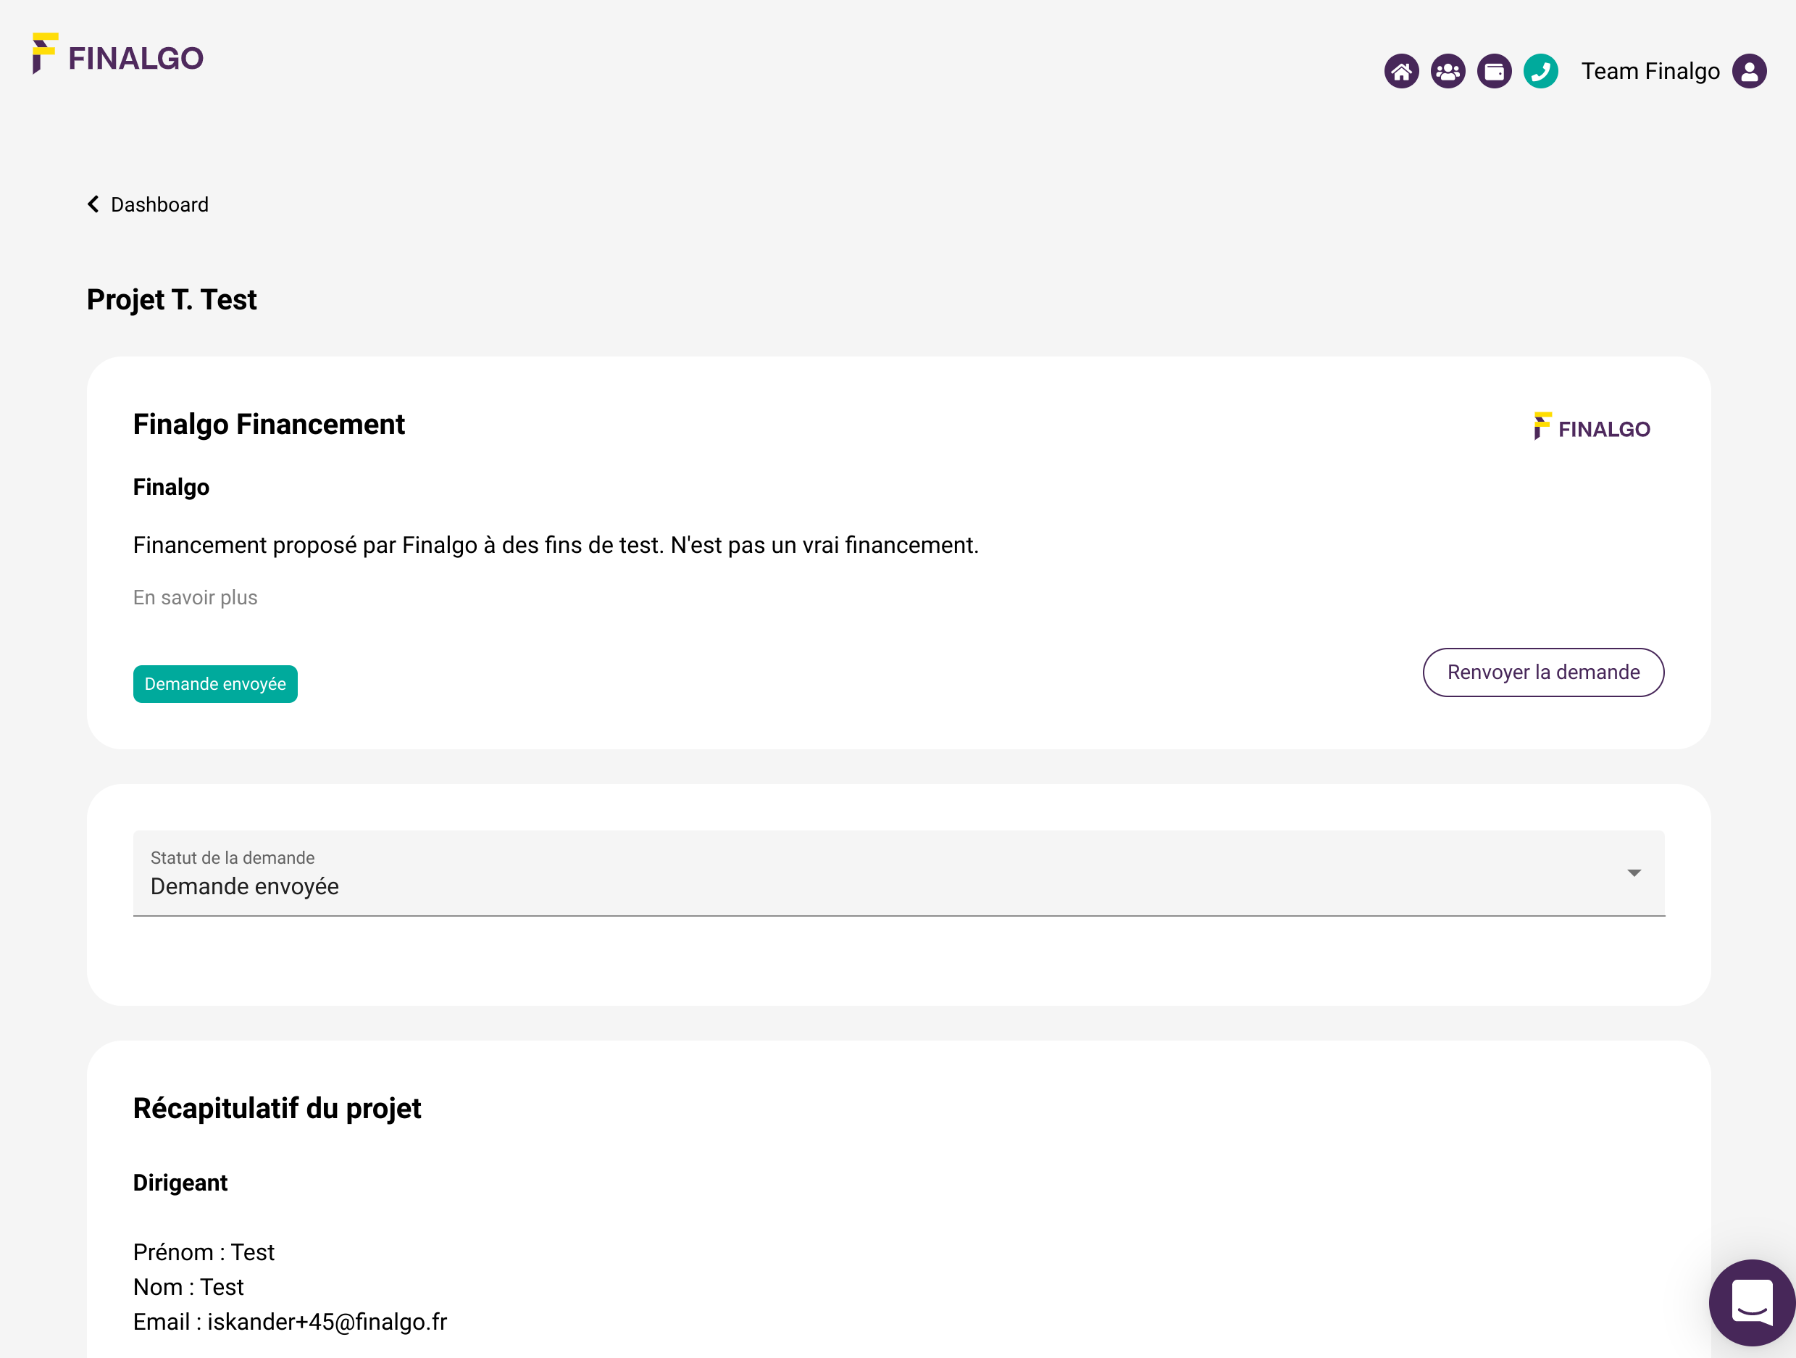
Présentation des projets
Advisor
Gestion et suivi des demandes de financement

Slide 9
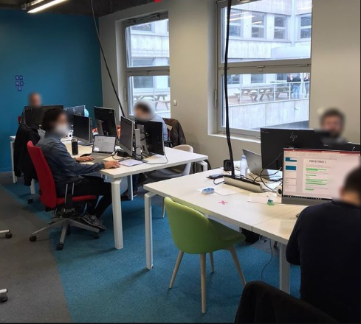
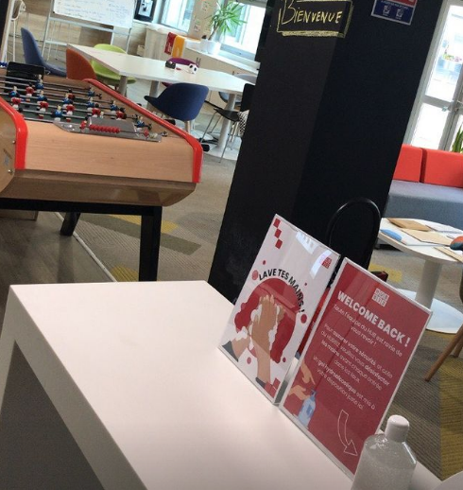
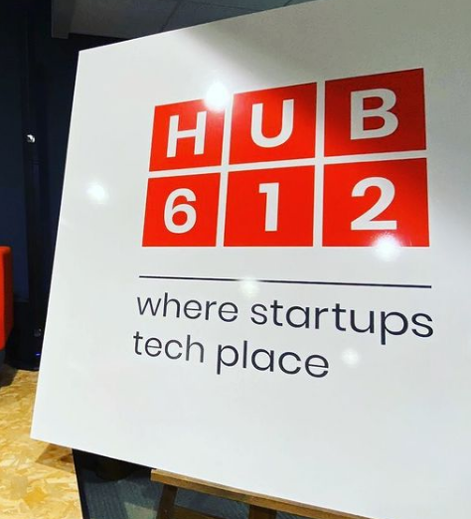

Environnement de travail physique
https://www.instagram.com/hub_612
Notes:
PC / incub / communauté / clichés startups / gâteau

Slide 10


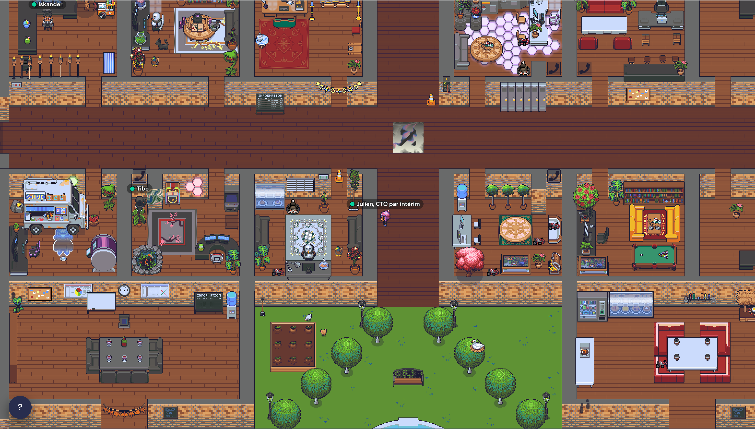


Environnement de travail immatériel
Notes:
Télétravail
énumération diapo question fin

Slide 11
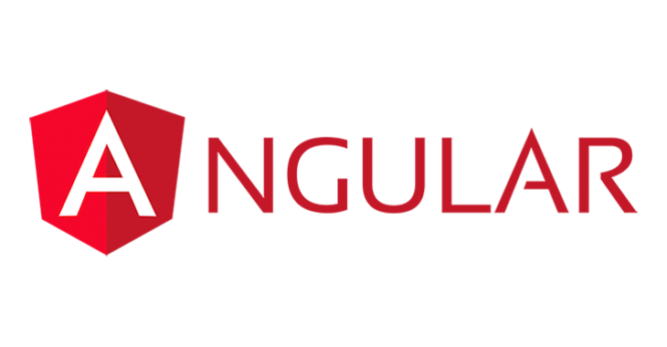
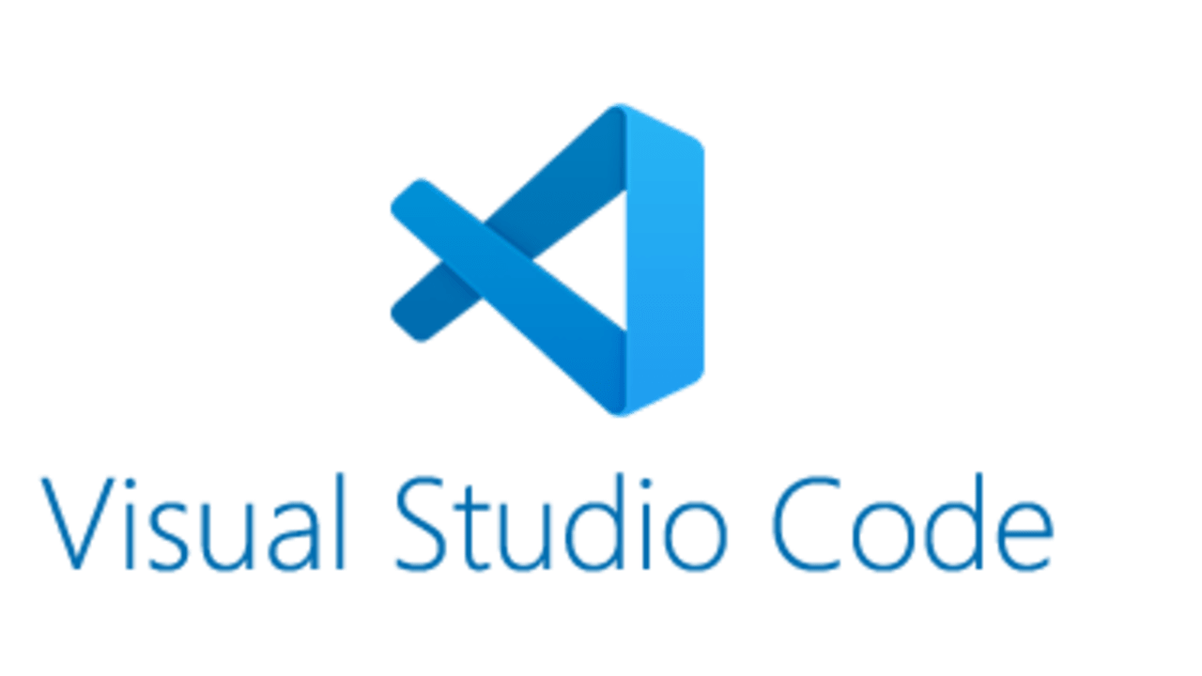





Environnement technique
IntelliJ
Notes:
Web :/

Slide 12
Mission réalisée
Réduction de la dette technique liée au système de données de Finalgo
Notes:
Amélioration existant, création nouveau
Debug, aide équipe

Slide 13
Notre modèle de données
Besoin
Objets
Entreprise
Cabinet
Personne
Partenaire
Projet
Demande de financement
…
→ 11
Propriétés
Nom
Adresse
Mail
Secteur
Priorité
Coût
…
→ 721
Clés
Uniques
Par années
Chaînes de caractères
Notes:
Web :/

Slide 14
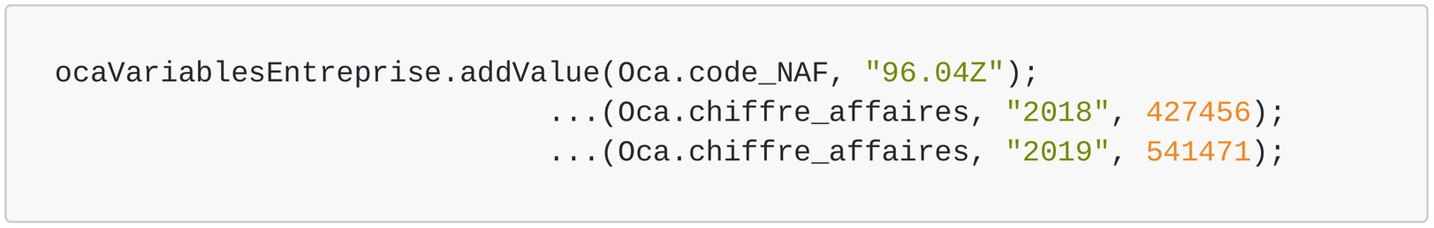
Notre modèle de données
Exemple d’utilisation
« Le code NAF de l’entreprise n° 1 est 96.04Z . »
« En 2018, le chiffre d’affaires de l’entreprise n° 1 est 427 456 € . »
« En 2019, le chiffre d’affaires de l’entreprise n° 1 est 541 471 € . »
Notes:
Web :/

Slide 15
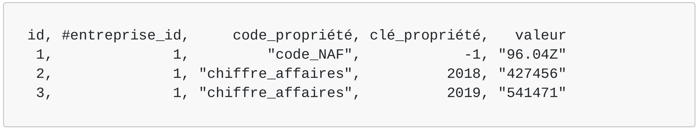
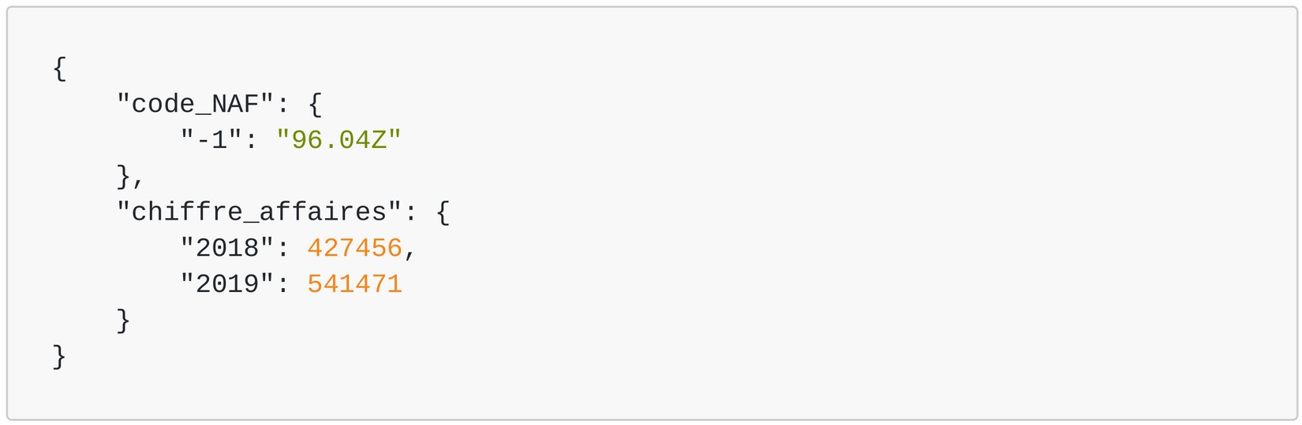
Notre modèle de données
Exemple de stockage
Notes:
Web :/

Slide 16
Problèmes d’implémentation
En base de données
Duplication des tables
Incohérences de clés étrangères
Pas d’index
Dans le code
Forte cohésion
Façade incomplète
Duplication de code
Erreurs de mises à jour
Boucles d’appels à la base de données
Notes:
Web :/

Slide 17
Travail réalisé
Mise en place d’une base propre
  En base de données (BD)
  Dans le code
Migration de chaque objet sur cette base
  Uniformisation de l’objet
  Migration des données en base
  Mise à jour du système de fichiers
  « Branchement » de l’objet sur la nouvelle base de code
Notes:
Web :/

Slide 18
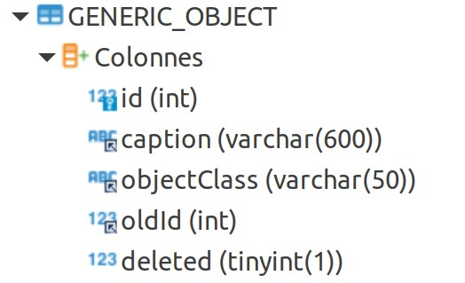
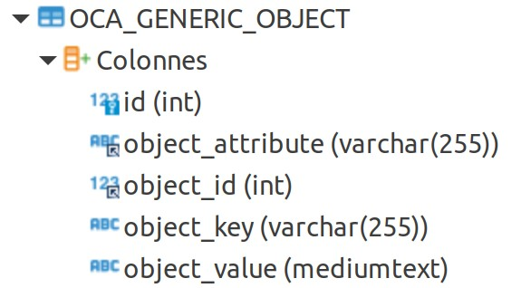
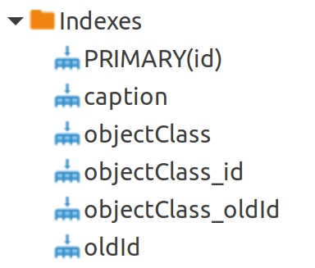
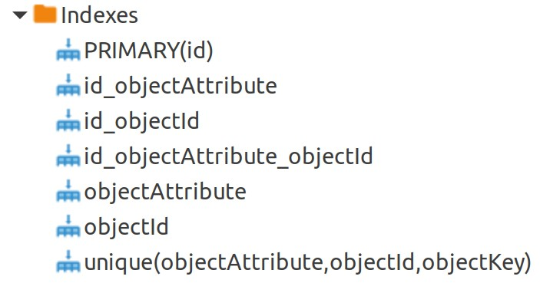
Création des tables en BD
Notes:
Web :/

Slide 19
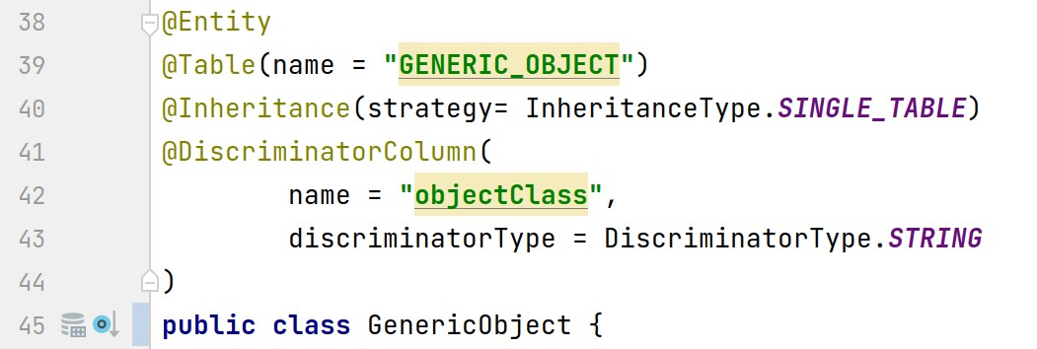
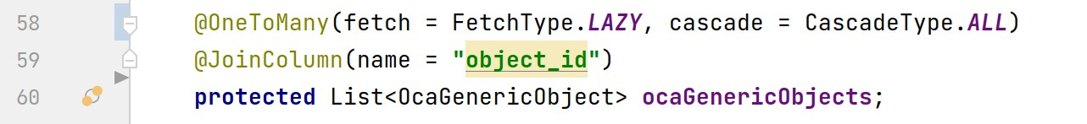
Connexion des tables avec le code
Notes:
Web :/

Slide 20
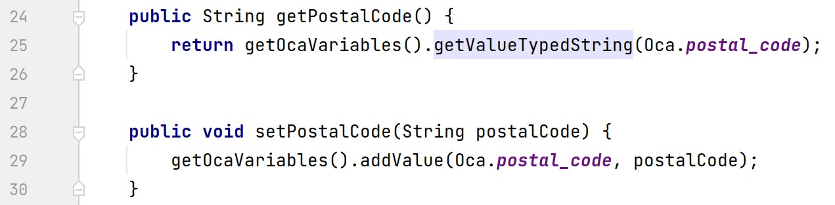
Uniformisation des objets
En base de données
  Migration vers les OCA
  Nettoyage des tables
Dans le code
  Nettoyage de code obsolète
  Mise à jour des getters/setters
Notes:
Web :/

Slide 21
Migration des données en base
Vers la table GENERIC_OBJECT
Vers la table OCA_GENERIC_OBJECT
Notes:
Web :/

Slide 22
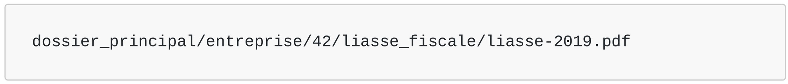
Mise à jour du système de fichiers
Requêter les identifiants
Générer le script de migration
Effectuer une sauvegarde
Migrer les fichiers
Notes:
Web :/

Slide 23
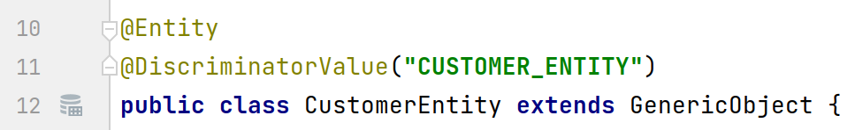
Migration des objets dans le code
Toujours dans les objets métier, j'ai supprimé les liens restants avec les anciennes tables et tout le
code devenu redondant avec l'héritage de GenericObject, c'est à dire les champs id, caption, deleted,
ocaVariables ainsi que leurs accesseurs et diverses méthodes.
Ensuite j'ai modifié de nombreuses méthodes de service pour utiliser les DAO traditionnelles des
objets métier lors de la persistance. Avant ça, la sauvegarde des OCA variables était gérée
manuellement par un autre service qui effectuait divers traitements lors de la sauvegarde de
certaines propriétés. J'ai dû déplacer ces traitements dans les services ou DAO appropriés dans la
chaîne de responsabilité.
Durant cette étape j'ai réécrit beaucoup de méthodes de façon à minimiser les appels à la base de
données, c'est à dire utiliser des requêtes pour traiter des groupes d'objets au lieu de boucler sur des
traitements qui effectue des requêtes pour un seul objet. Le nombre d'appels de ces méthodes à la
base de données était généralement de l'ordre de k*n avec k le nombre de requêtes différentes
utilisées par la méthode et n le nombre d'objets dans la collection, entre 1 et plusieurs milliers. À
chaque fois il était possible de faire le même traitement avec seulement k appels.
Ce type de refactoring a parfois nécessité la réécriture de blocs de traitement entiers et l'ajout de
requêtes spécifiques dans les DAO. Le temps de réponse des API concernées a diminué d'un facteur
20de plusieurs dizaines, ce qui permet un temps de réponse compris entre quelques dixièmes et
maximum quelques secondes pour les API les plus longues.
Voir annexe Minimisation des appels à la base de données dans une méthode Java.
Suite à ces opérations l'ancien service des OCA variables et diverses classes liées à l'ancienne
implémentation sont devenues obsolètes, j'ai pu les supprimer.
Notes:
Web :/

Slide 24
Retours sur la mission
Notes:
Web :/

Slide 25
Bilan de l’année en alternance
Notes:
Approfondir connaissances
Projets concrets
Méthodologie de travail
Suite : continuer, automate, 2nd M2, doctorat ?

Slide 26
Merci

